Slide 1





15. Simpozijum oralnih hirurga i oralnih implantologa Srbije
IMPLANTNO-PROTETSKA SANACIJA DEFEKTA MAKSILE UZROKOVANOG RATNOM TRAUMOM
Autor: Prim. dr Branislav Stojanović
Specijalista oralne hirurgije i implantolog
Koautori: Dr Dejan Stojanović Dr Ivan Stojanović
Dr Sanja Tarailo Dr Igor Stojanović
Beograd
23-24.11.2018

Slide 2
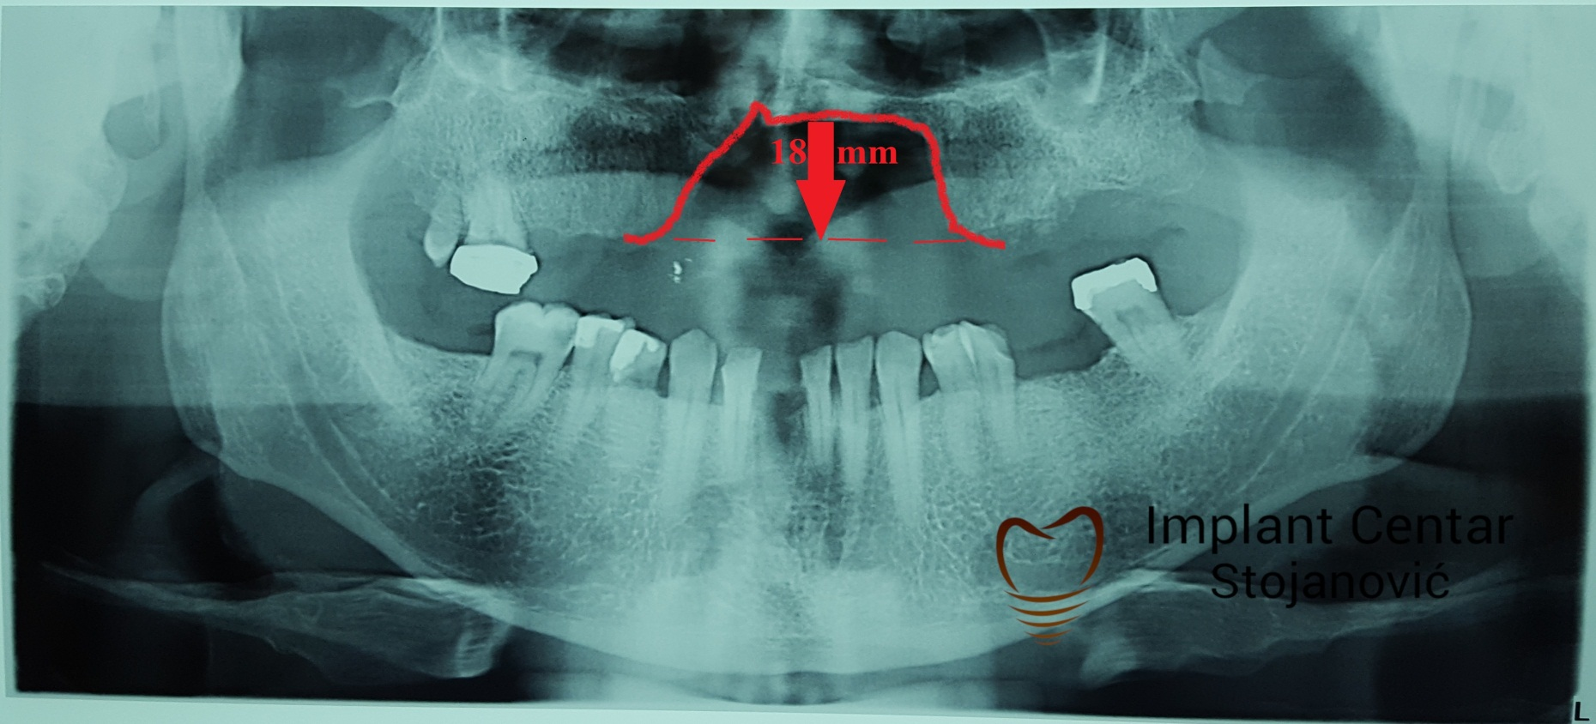
VELIKI DEFEKTI viličnih kostiju predstavljaju problem za uspesnu protetsku rehabilitaciju.
23-24.11.2018 Beograd

Slide 3
REŠAVANJE ovakvih defekata zahteva stručnost lekara, bolničke uslove, veliku traumu za pacijenta, a uspeh nije uvek zadovoljavajući i izvestan.
23-24.11.2018 Beograd

Slide 4
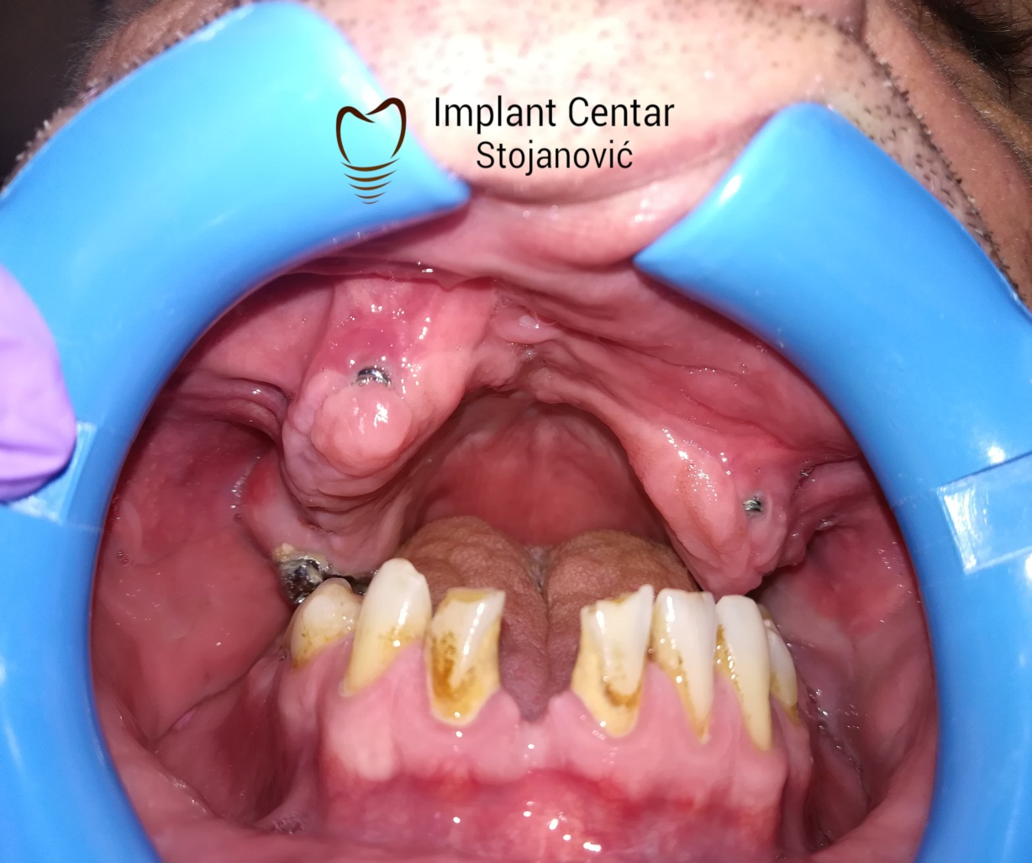
UZROK defekta kod našeg pacijenta, je RATNA TRAUMA izazvana Dum-Dum metkom, tokom rata u BiH, maj `93. godine.
23-24.11.2018 Beograd

Slide 5
Pacijentu su nakon traume koju je doživeo u
ratu, na VMA u Beogradu, uspešno sanirane
mekotkivne i koštane povrede lica i vilica bez
augmentacije defekta maksile.
23-24.11.2018 Beograd

Slide 6
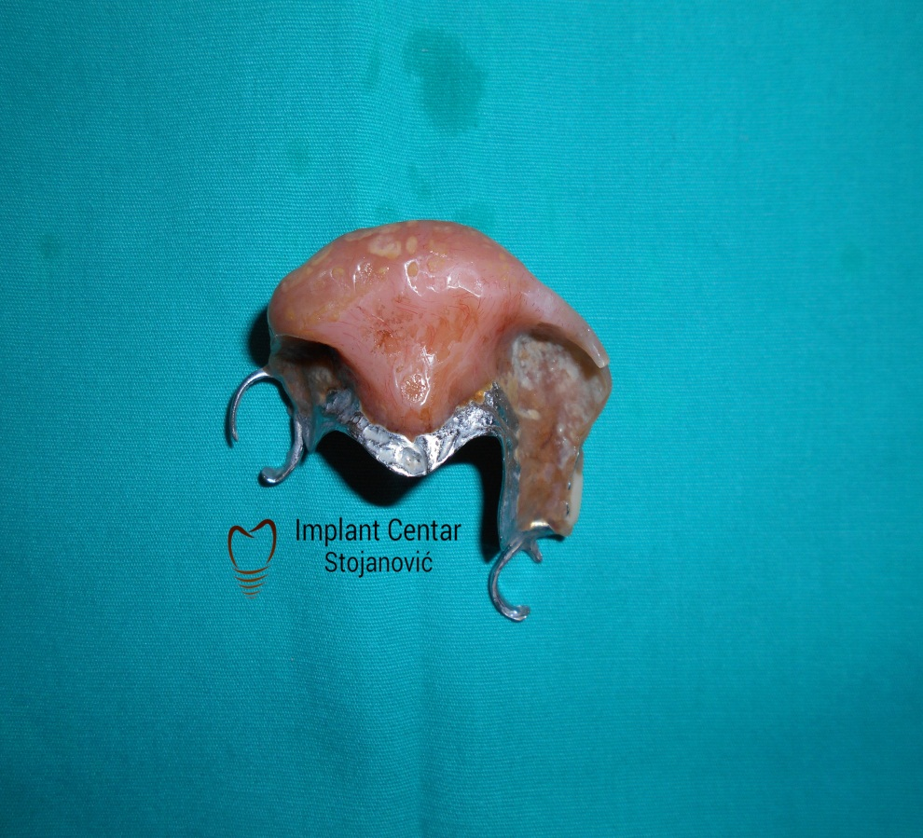
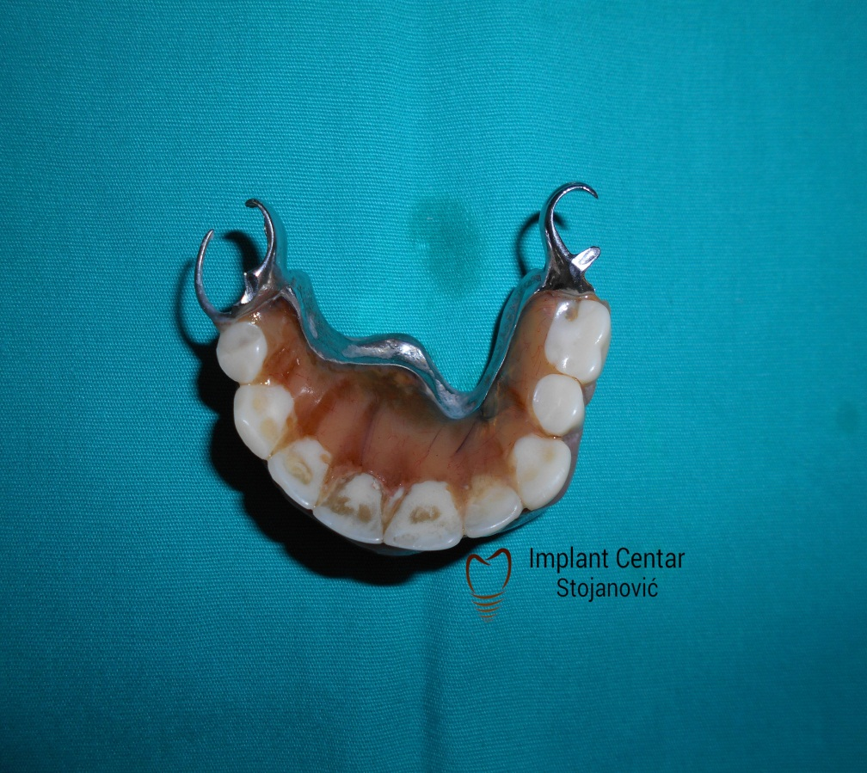
Izrađena je subtotalna proteza poput obturator proteze koju je pacijent nosio preko 20 godina. Takvo protetsko rešenje uzrokovalo je nezadovoljstvo pacijenta, zbog funkcionalnih i estetskih smetnji, kao i smetnji u govoru.
23-24.11.2018 Beograd

Slide 7
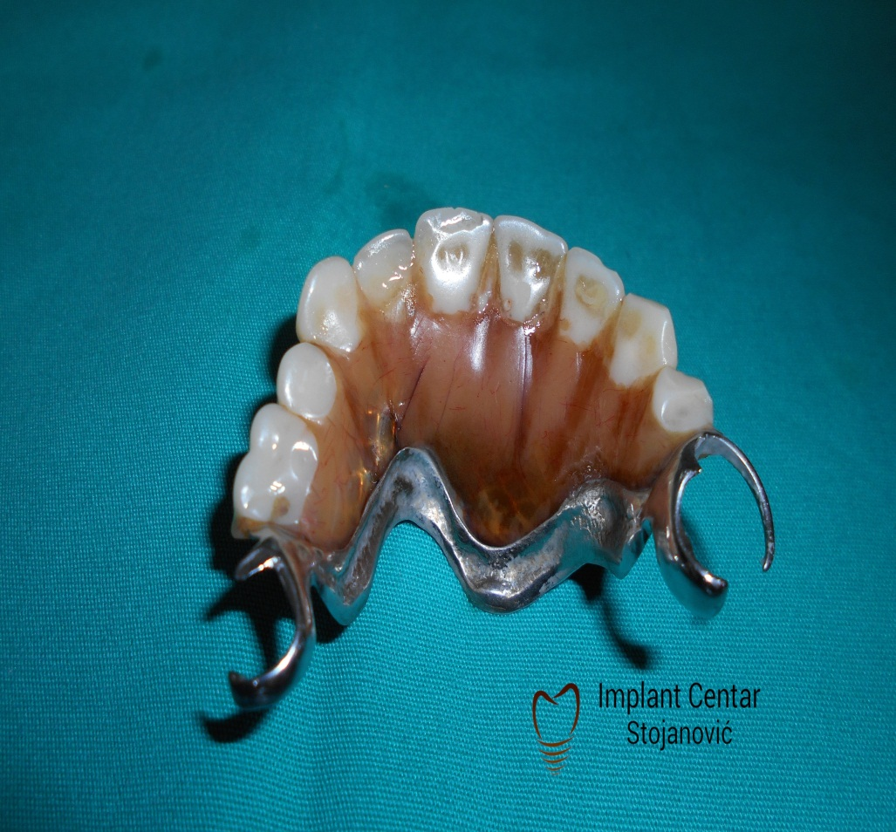
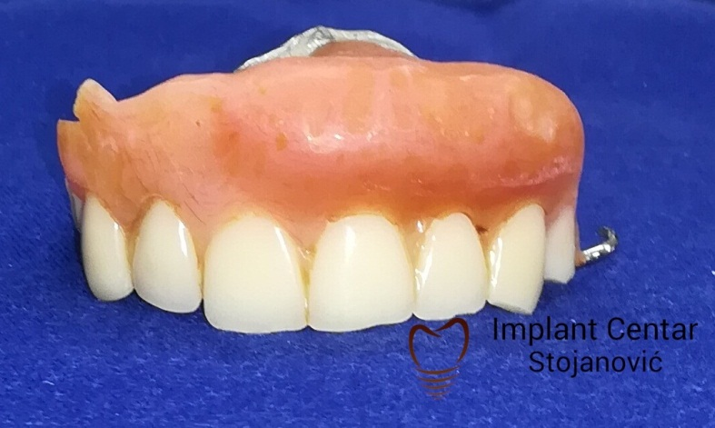
23-24.11.2018 Beograd

Slide 8

Zbog velikog broja intervencija koje je imao u regiji lica i vilica, pacijent je izgubio motivaciju i strpljenje da se izlaže dodatnim materijalnim troškovima i velikim hirurškim zahvatima sa neizvesnim uspehom.
23-24.11.2018 Beograd

Slide 9
CILJ RADA : Prikazati način našeg pristupa rešavanju defekta frontalne regije maksile od 13 do 24 fiksnim protetskim radom na implantatima.
23-24.11.2018 Beograd

Slide 10
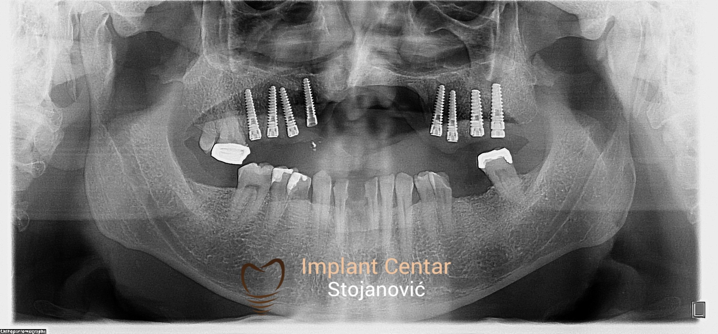
Ugradjeno je ukupno 8 implantata
23-24.11.2018 Beograd

Slide 11
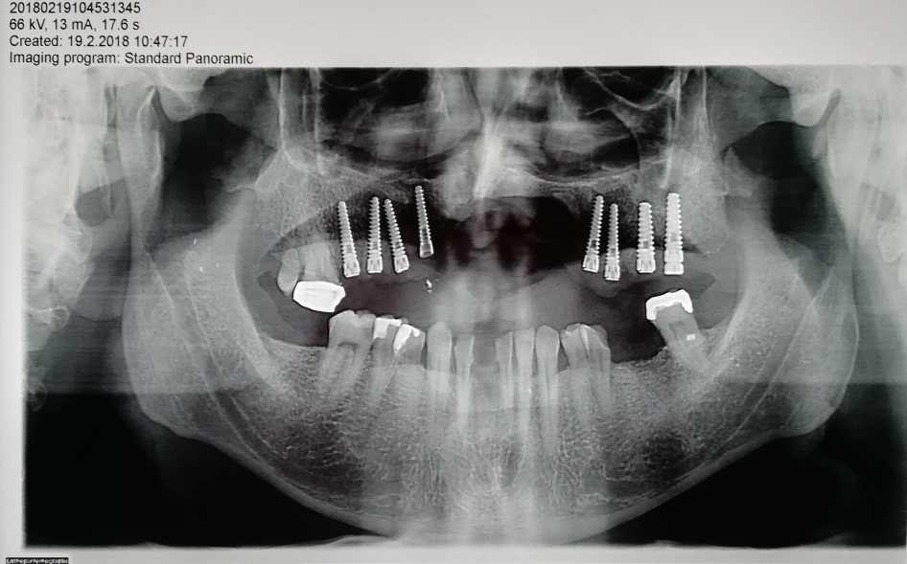
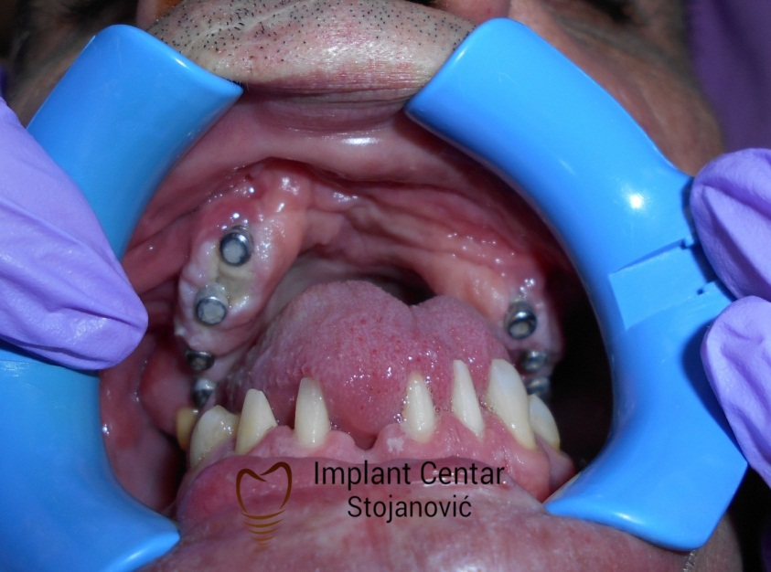
3 meseca nakon ugradnje-nema vidljivih promena na kostanom tkivu u odnosu na prethodni snimak radjen neposredno nakon ugradnje implantata
23-24.11.2018 Beograd

Slide 12

Tri meseca nakon ugradnje implantata, neposredno pred početak adaptacije abatmenata
23-24.11.2018 Beograd

Slide 13
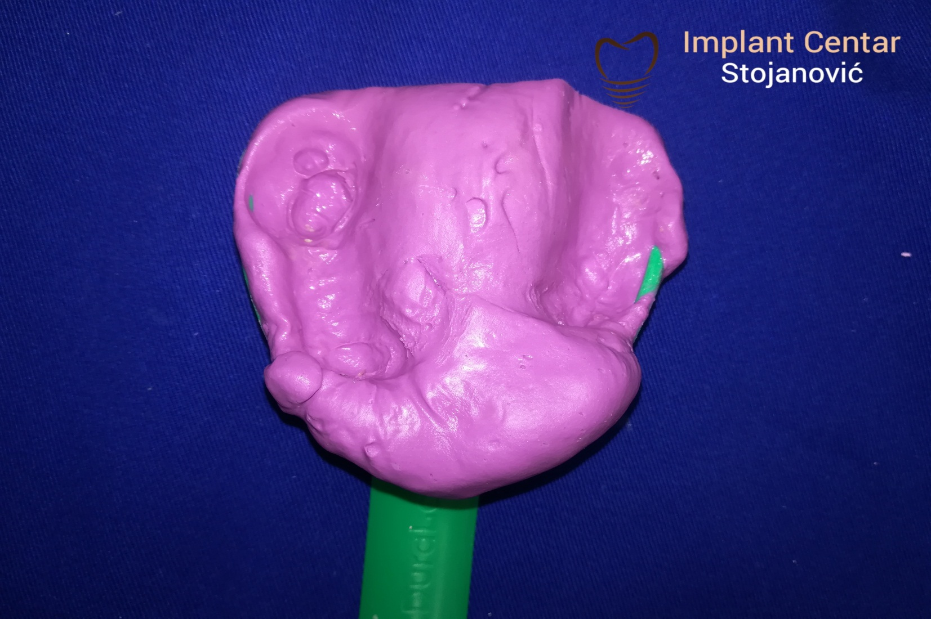
Otisak za individualnu kašiku
23-24.11.2018 Beograd

Slide 14
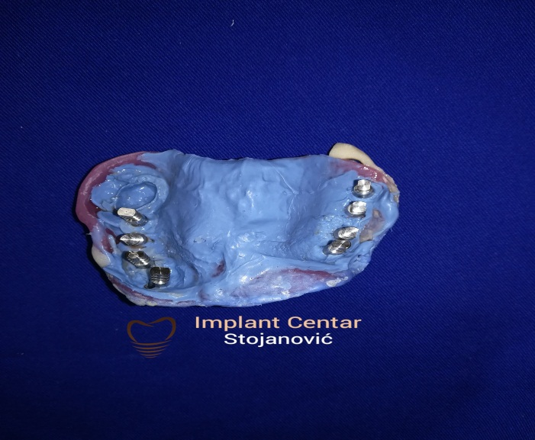
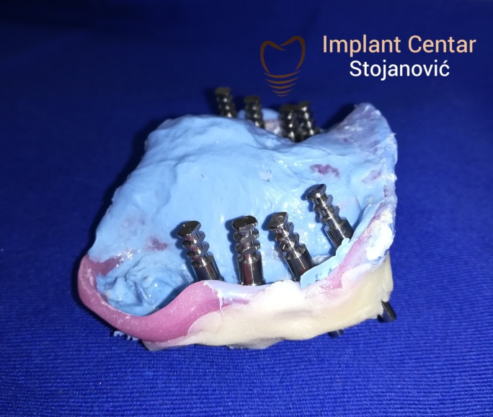
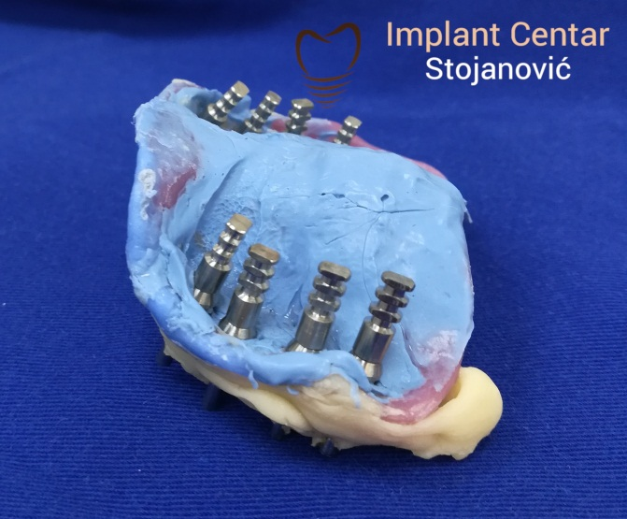
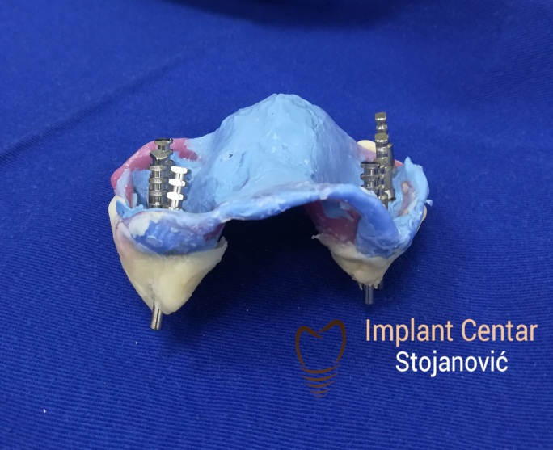
23-24.11.2018 Beograd

Slide 15
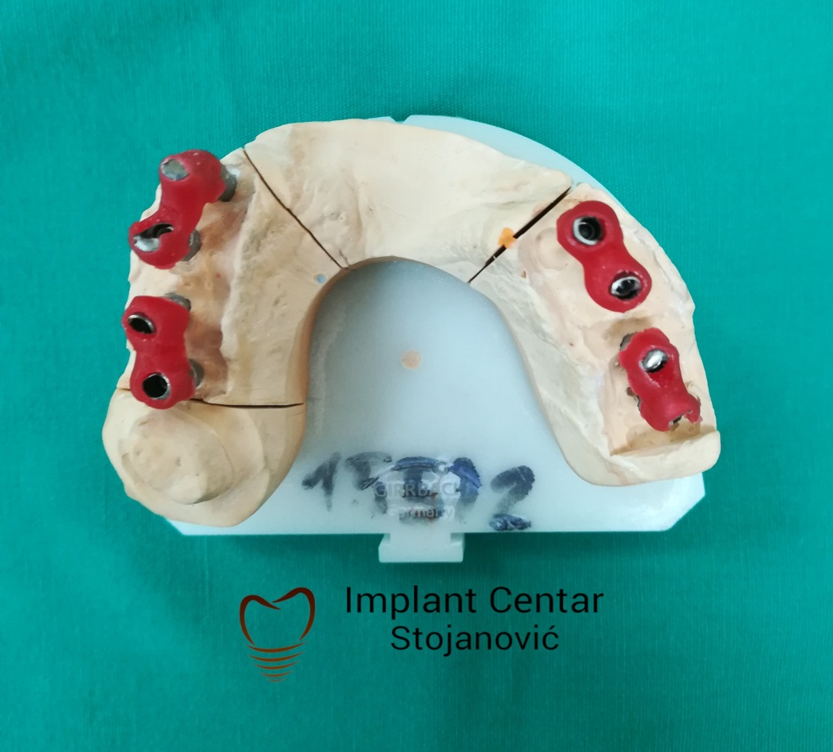
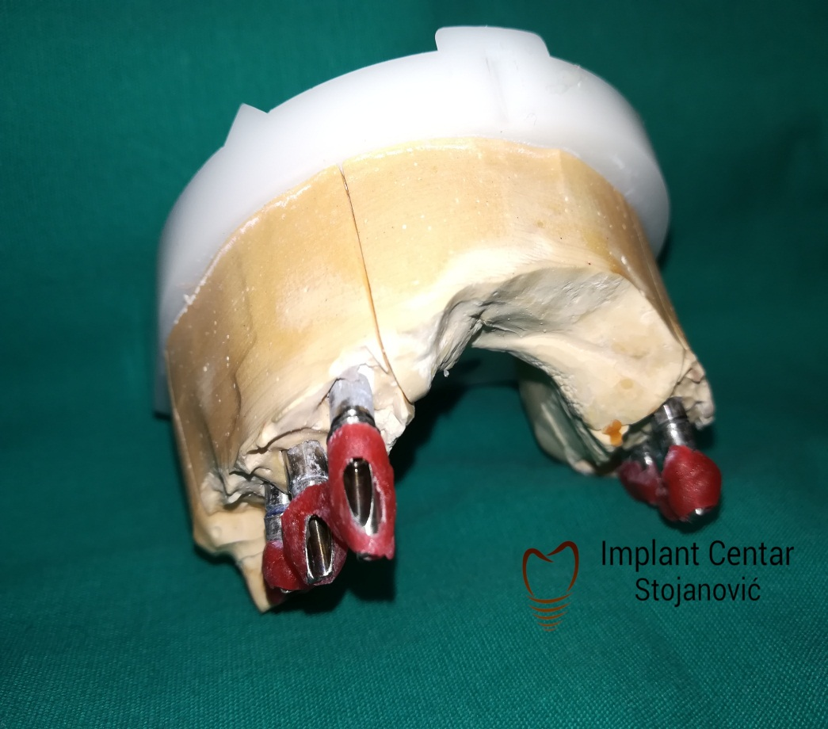
23-24.11.2018 Beograd

Slide 16
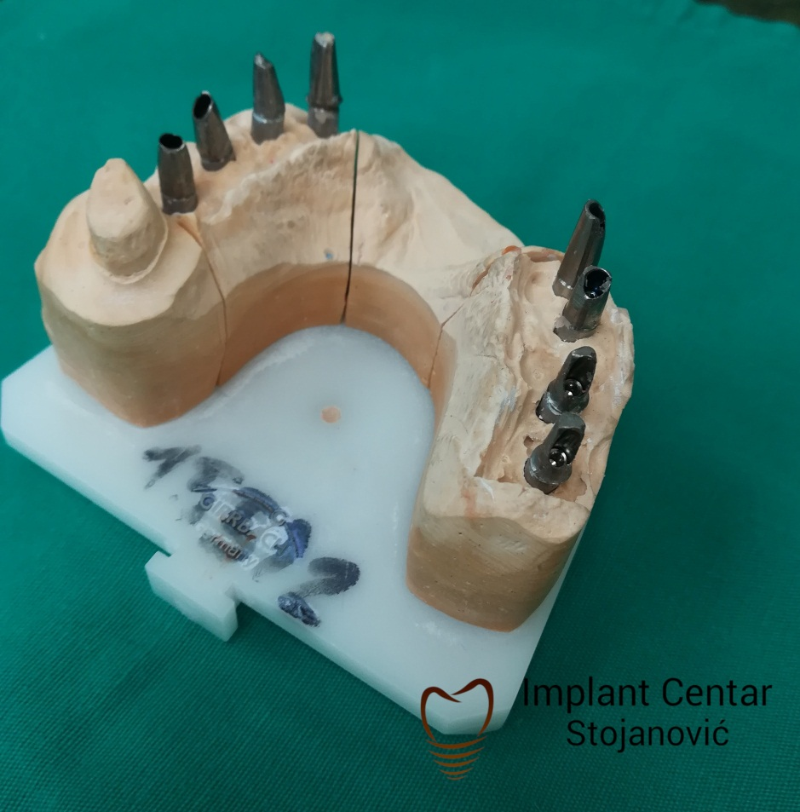
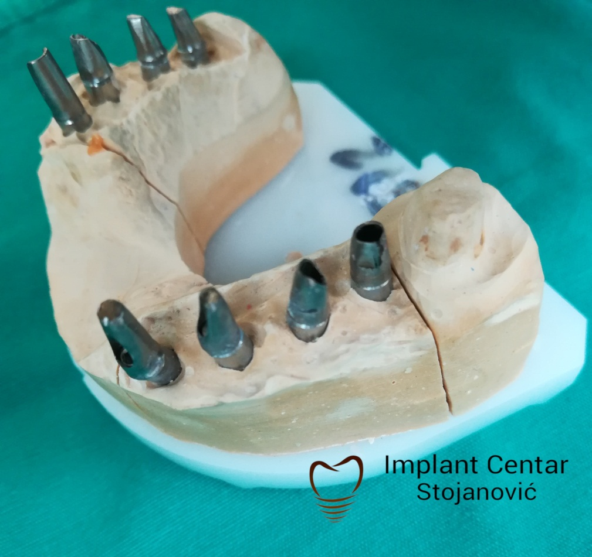
23-24.11.2018 Beograd

Slide 17
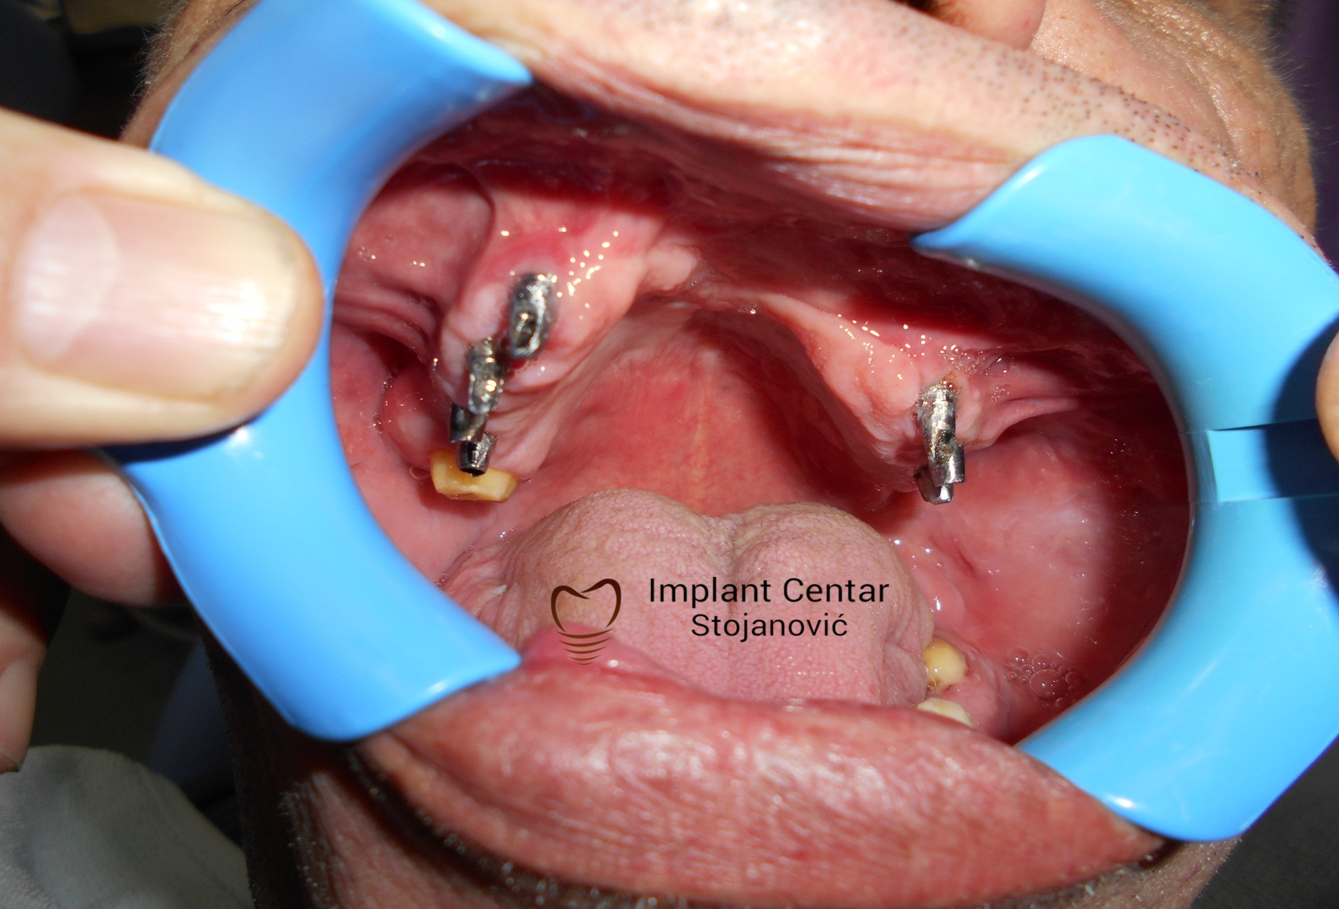
23-24.11.2018 Beograd

Slide 18
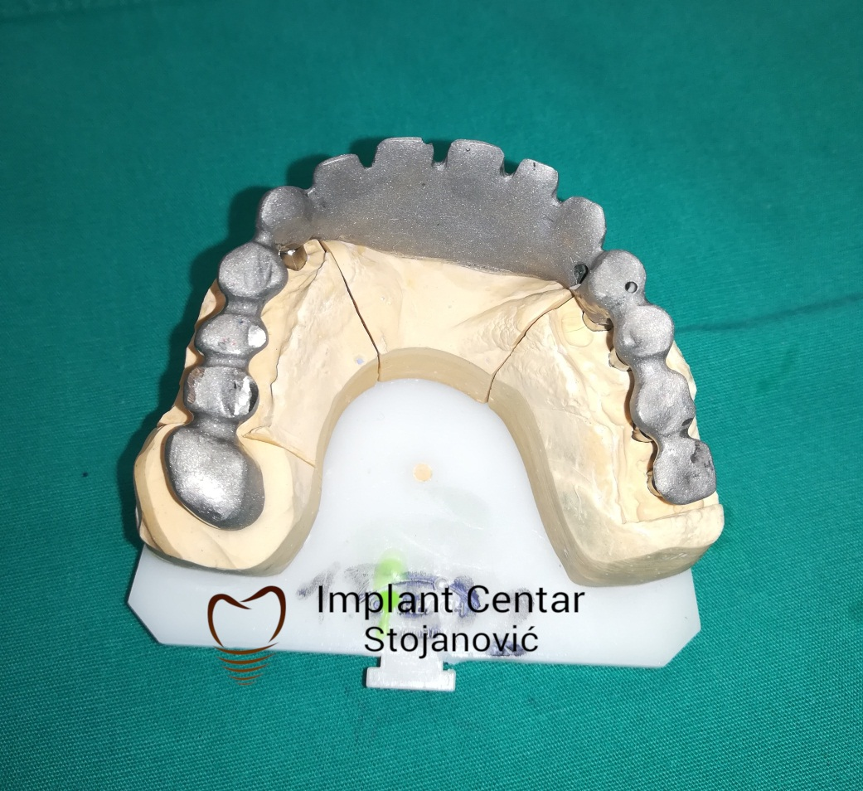
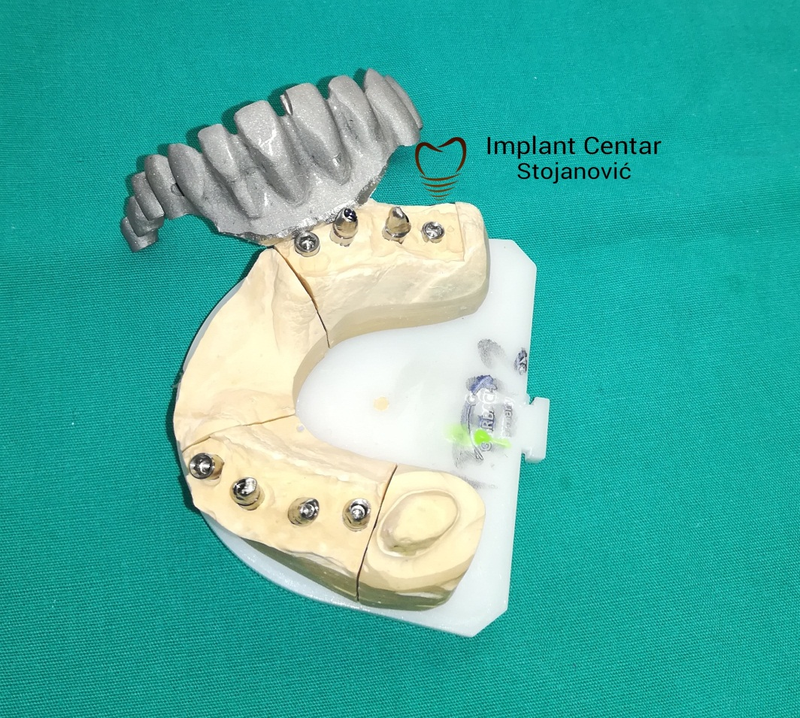
23-24.11.2018 Beograd

Slide 19
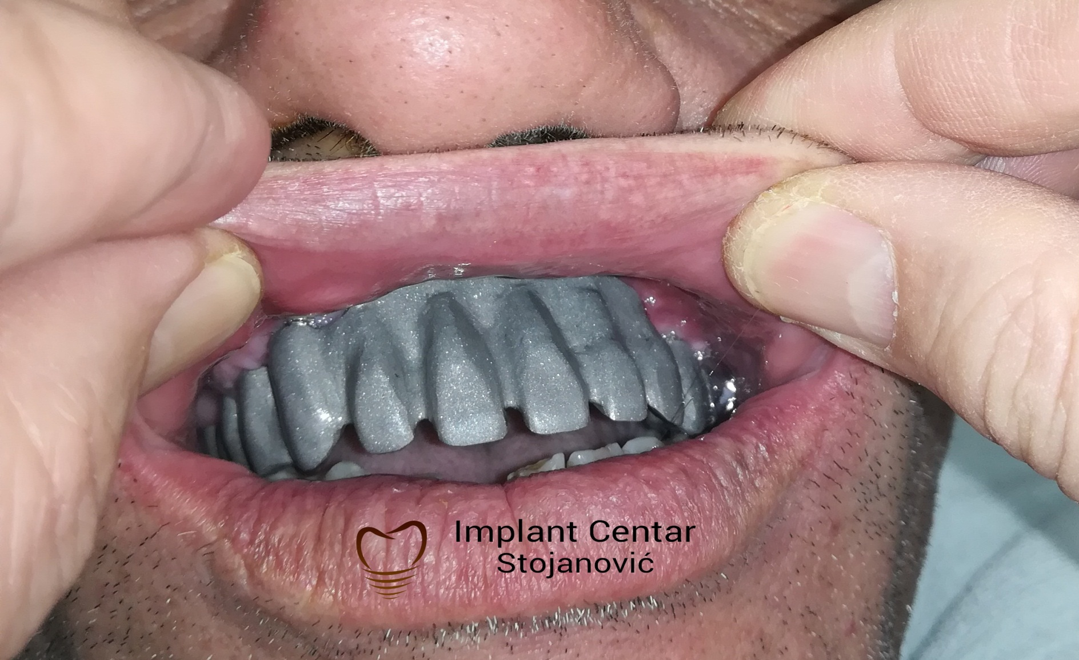
23-24.11.2018 Beograd

Slide 20
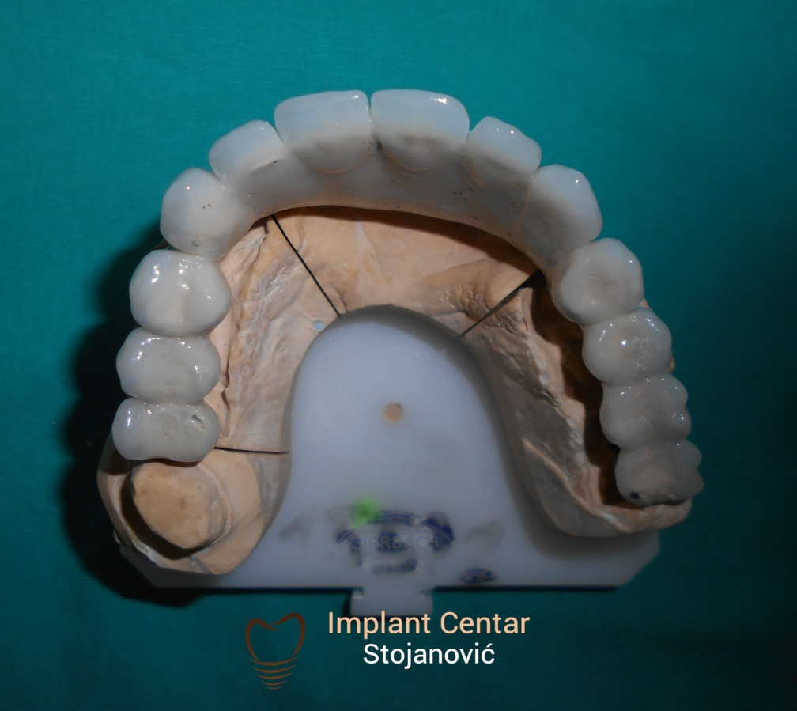
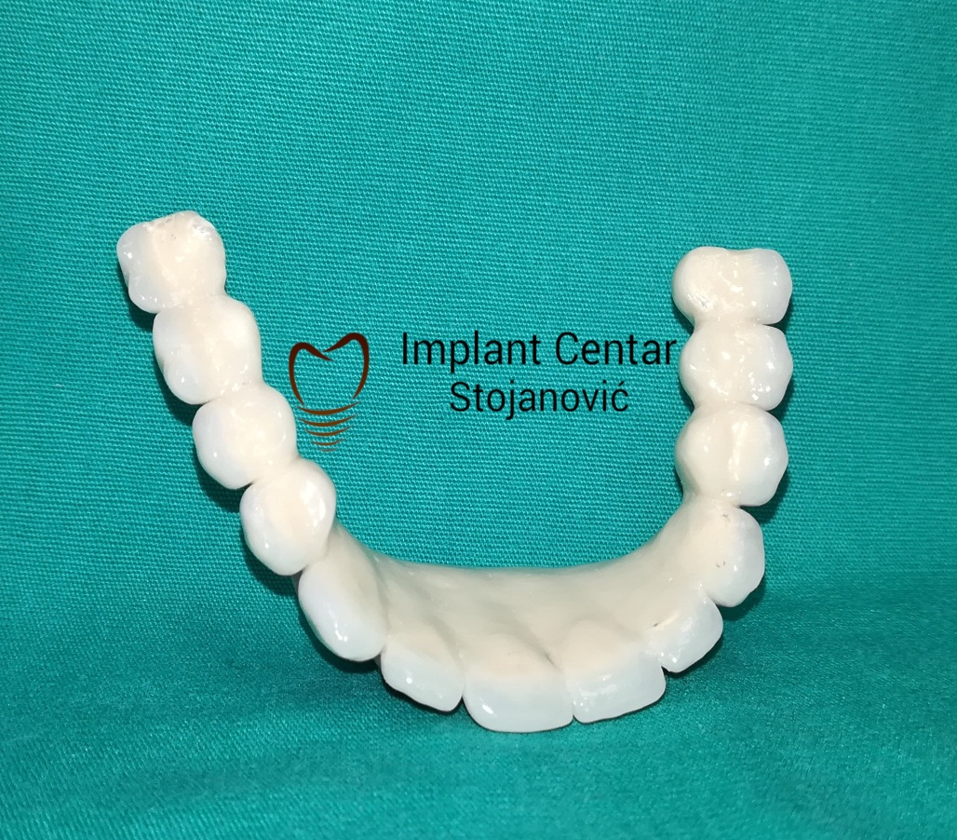
23-24.11.2018 Beograd

Slide 21
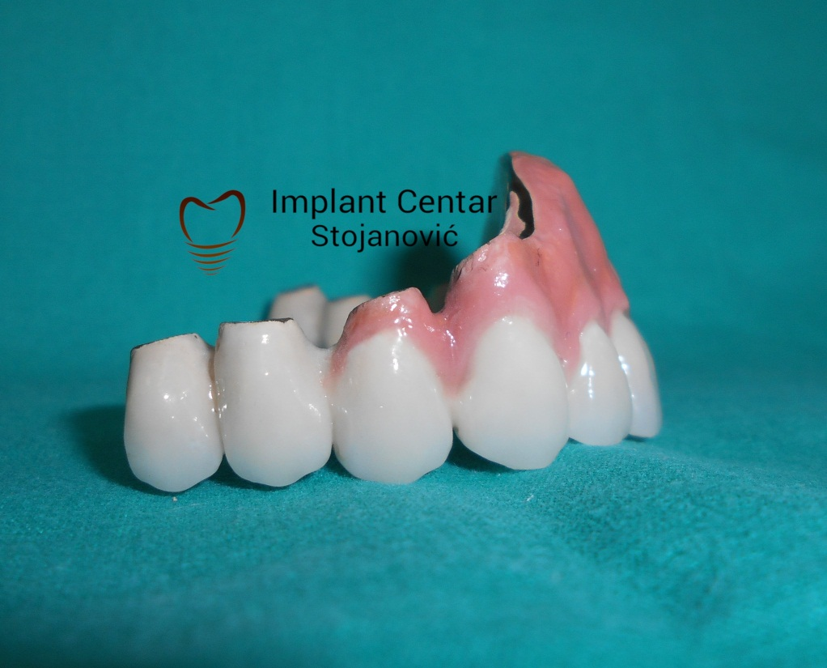
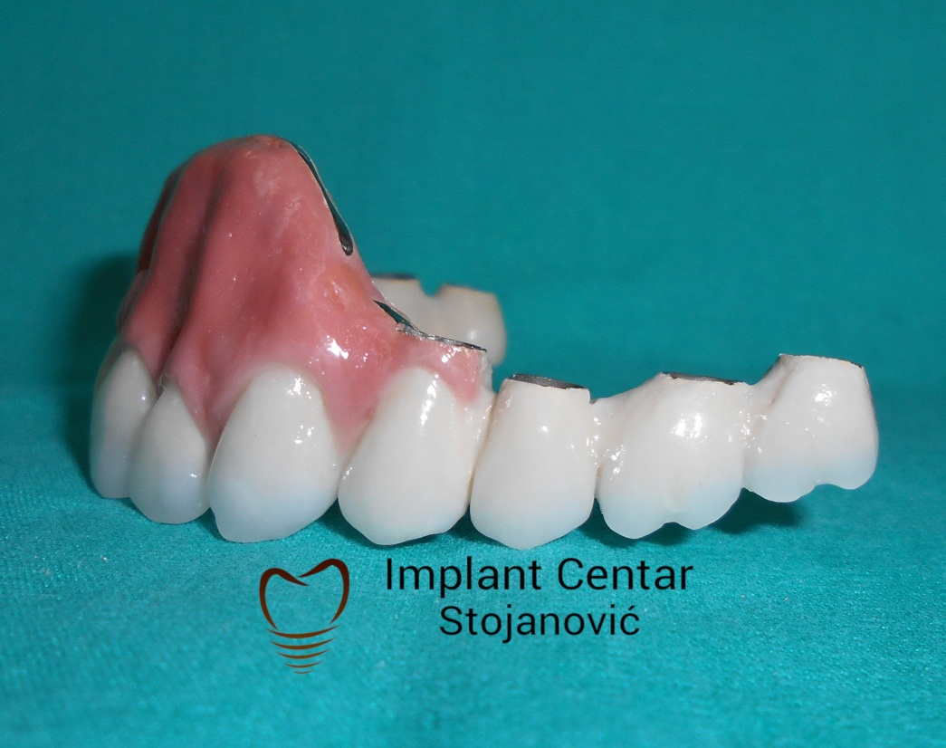
23-24.11.2018 Beograd

Slide 22
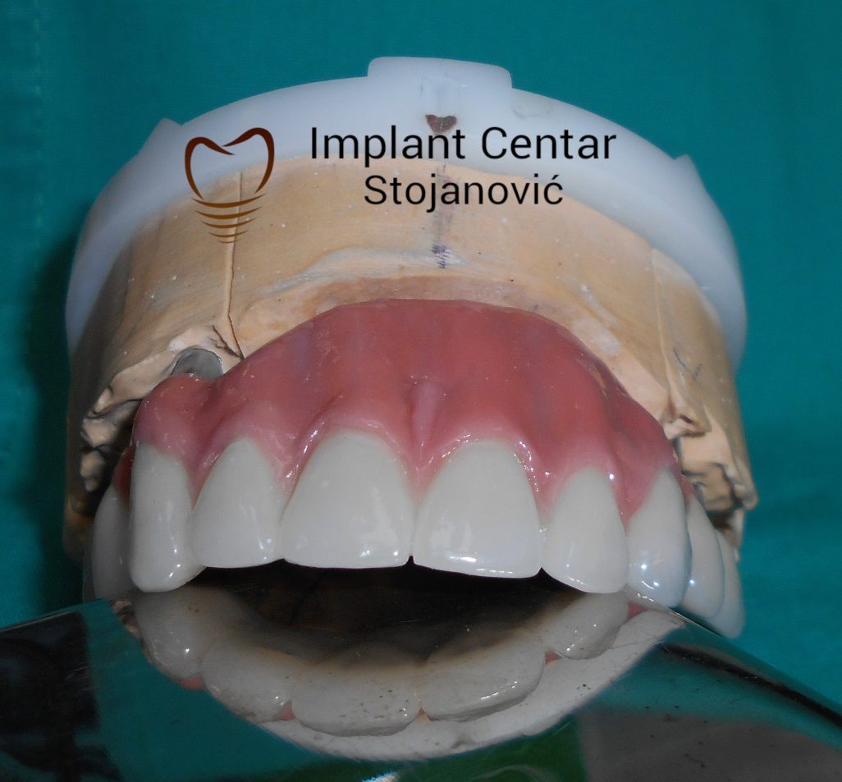
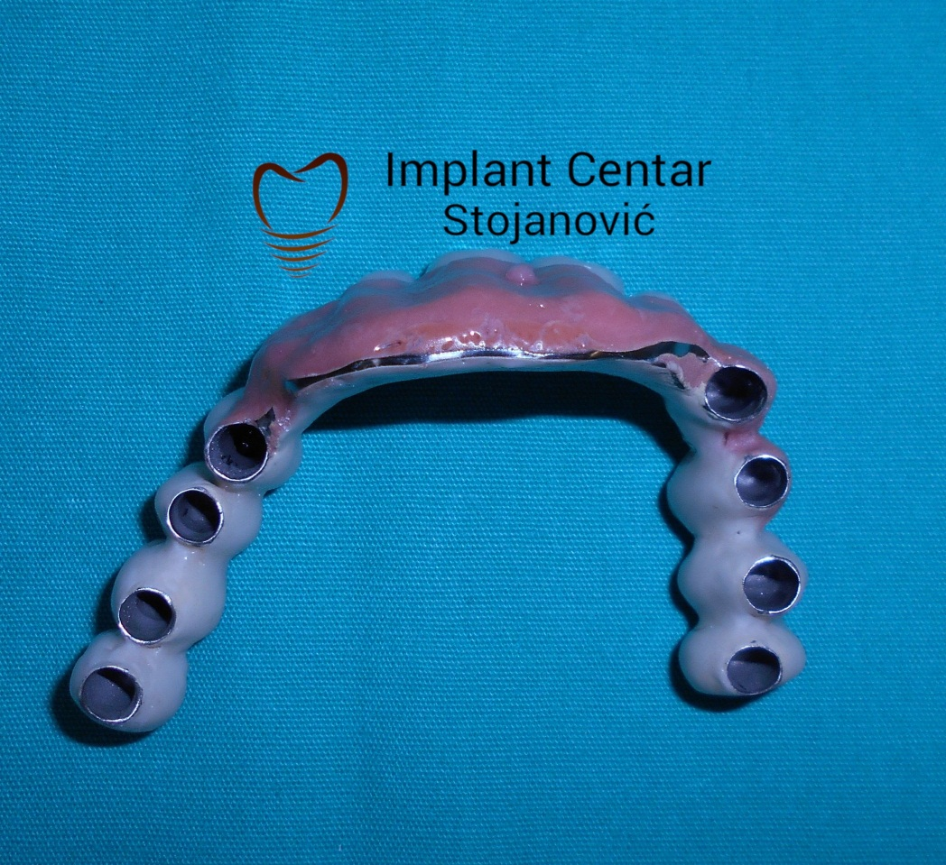
23-24.11.2018 Beograd

Slide 23
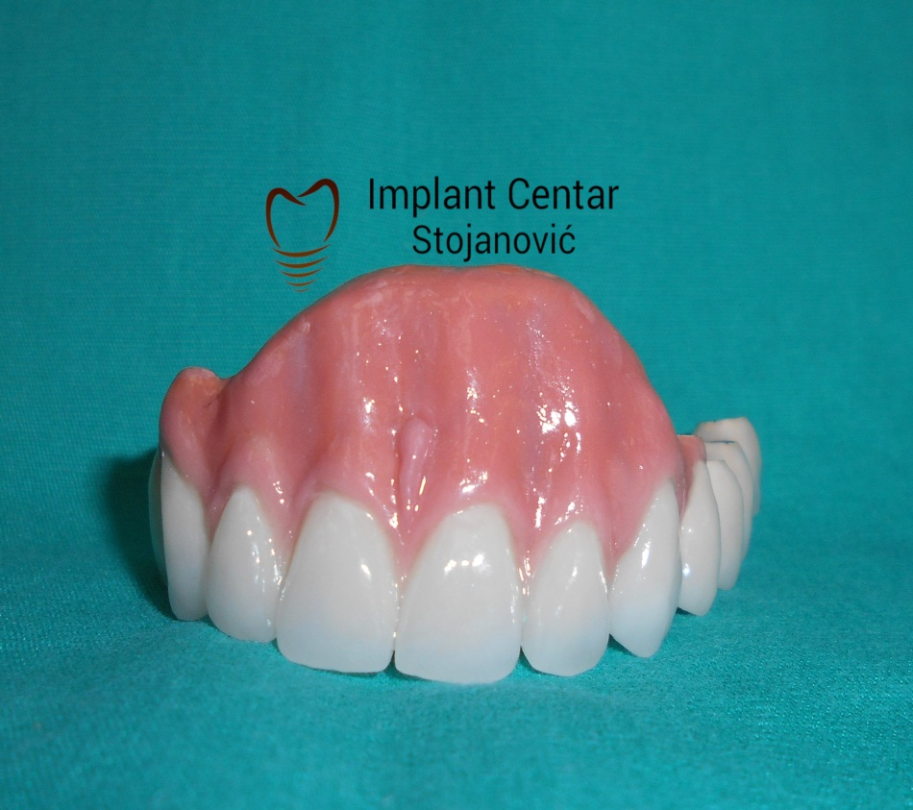
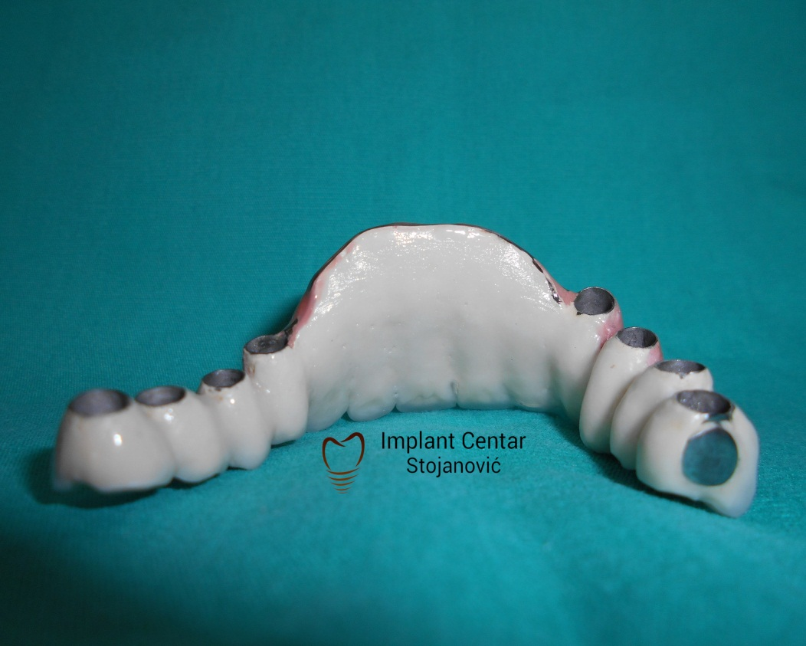
23-24.11.2018 Beograd

Slide 24
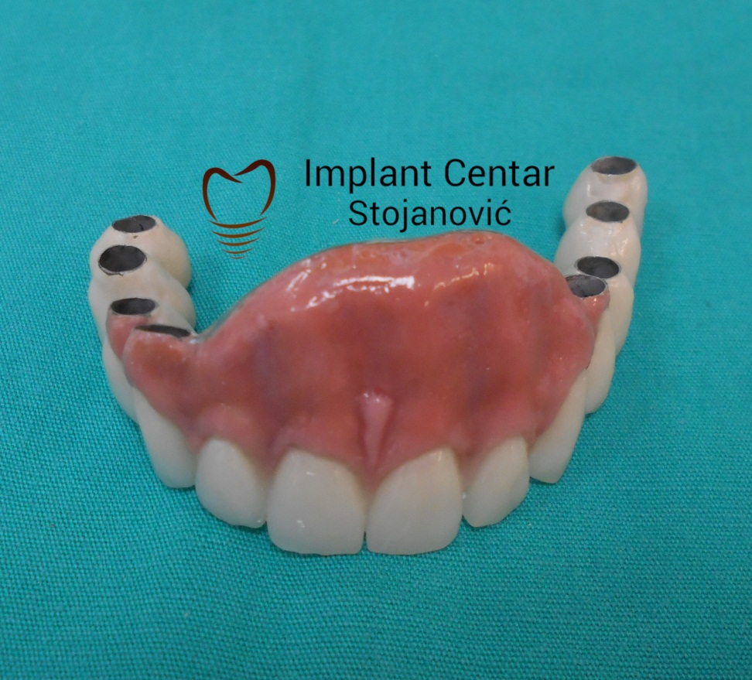
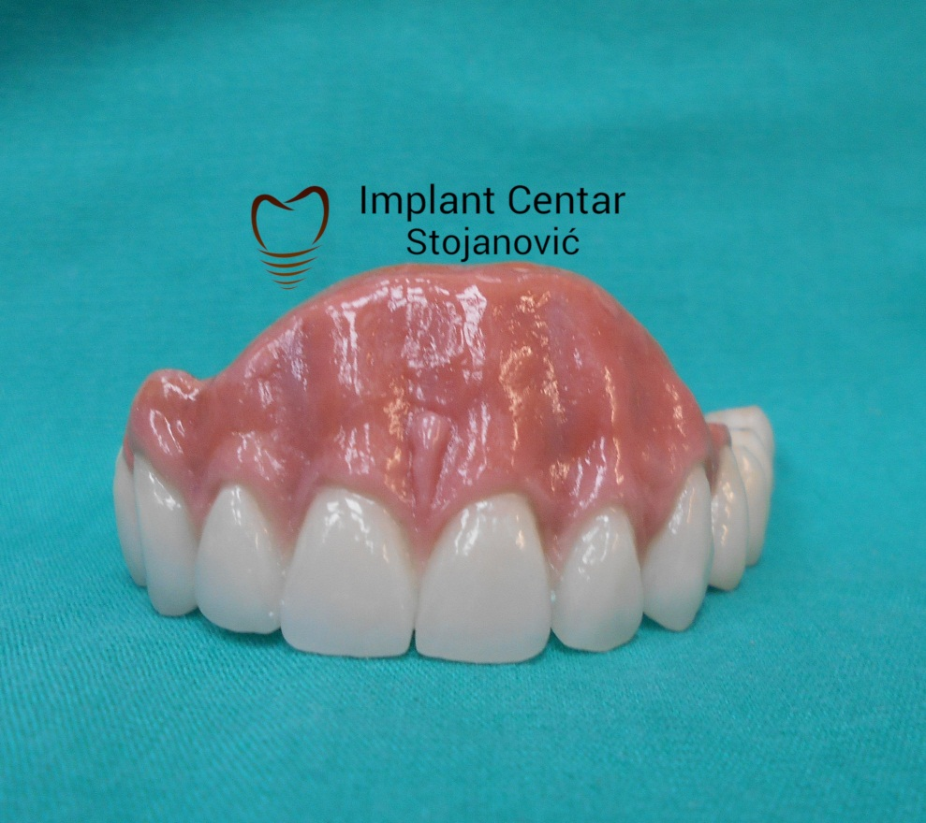
23-24.11.2018 Beograd

Slide 25
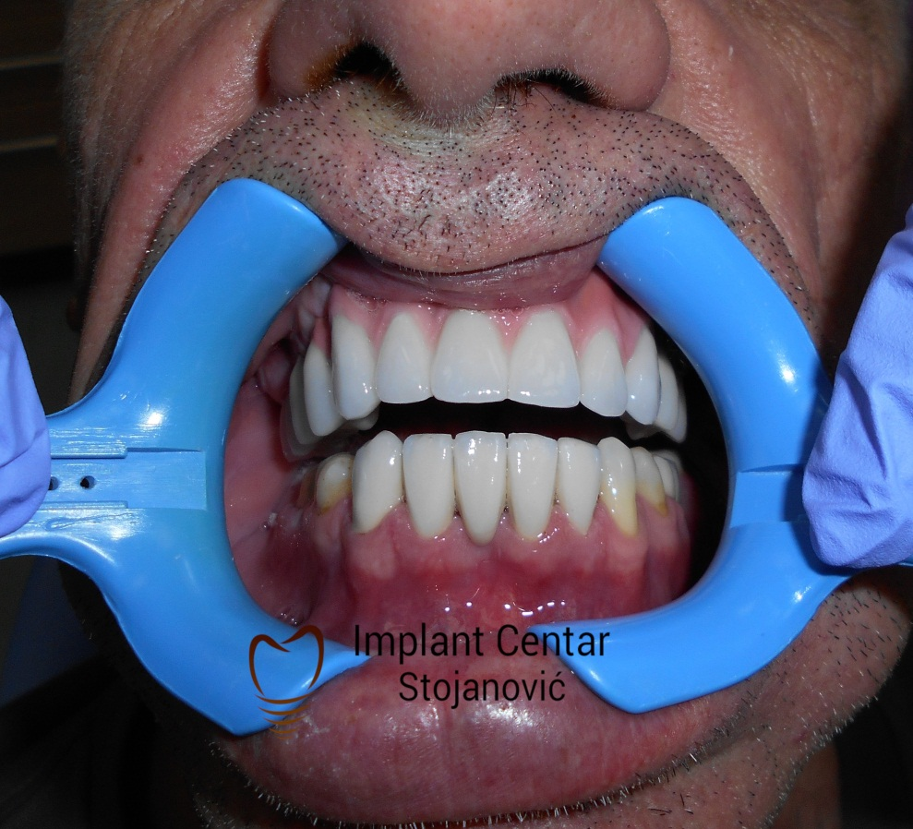
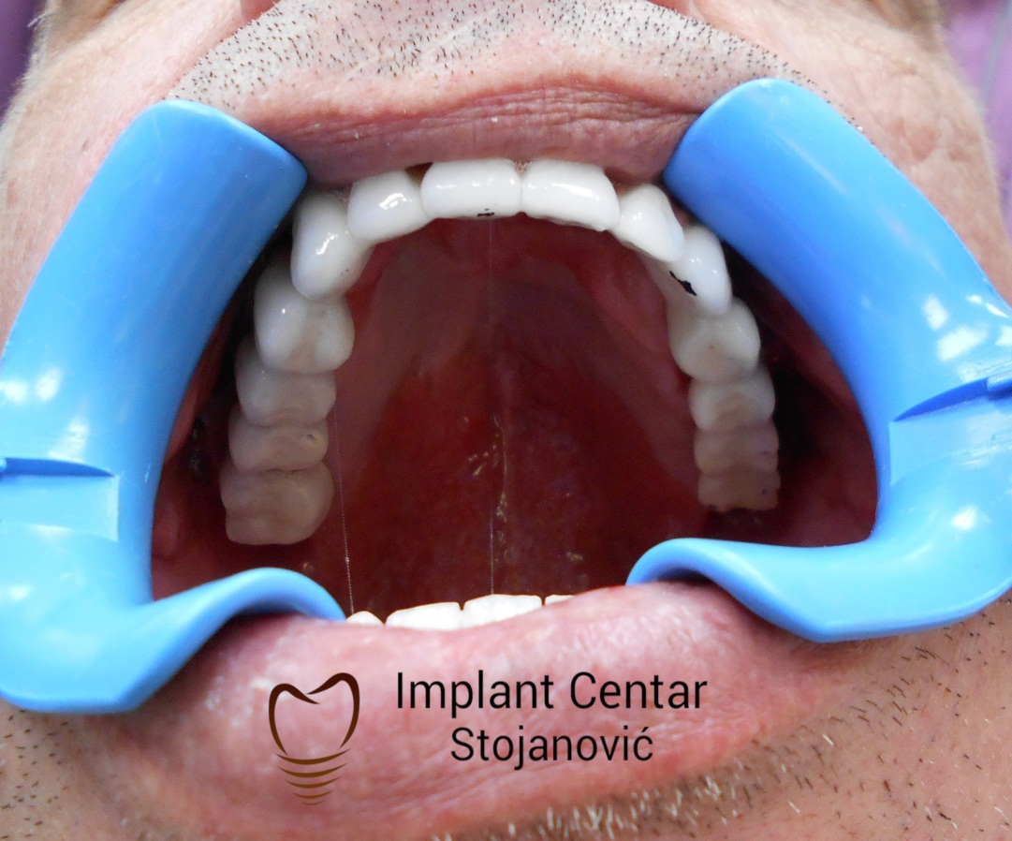
23-24.11.2018 Beograd

Slide 26
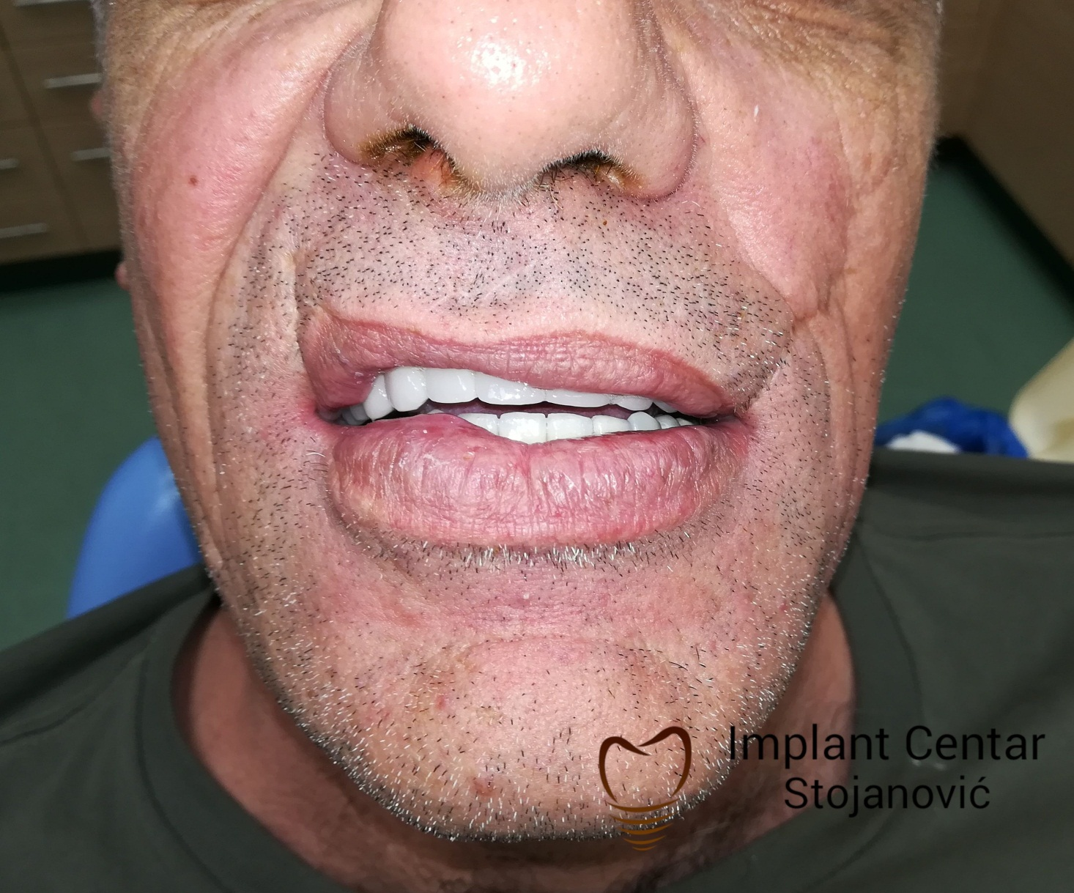
23-24.11.2018 Beograd

Slide 27
ZAKLJUČAK: Implantna terapija i kod velikih defekata može dati dobre rezultate ako se dobro i pravilno isplanira i proceni.Ovakvo protetsko zbrinjavanje pacijenata, zahteva veliko implantološko i protetsko iskustvo. Pacijent je punih 20 godina želeo da se oslobodi proteze, koja mu je zadavala velike probleme. Postigli smo zadovoljavajuće estetsko, funkcionalno i fonetsko rešenje. Pacijentu se vratilo samopouzdanje i uključio se u sve zivotne tokove.
23-24.11.2018 Beograd

Slide 28

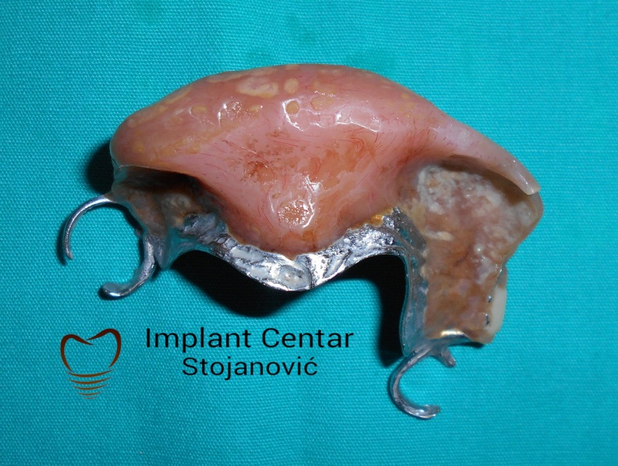

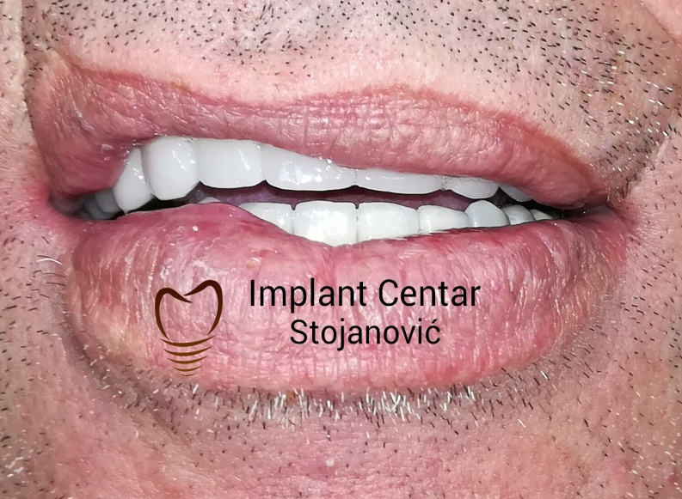
23-24.11.2018 Beograd

Slide 29
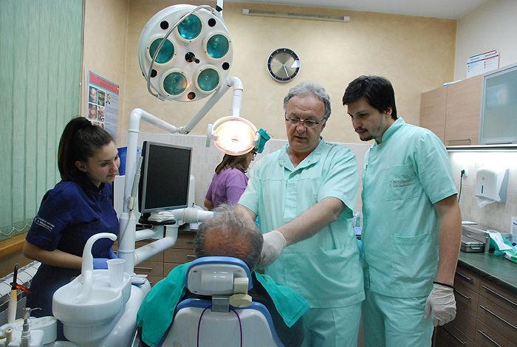
H V A L A N A P A Ž NJ I !
23-24.11.2018 Beograd

